Slide 1
Experiment

Slide 2
1. Safety
Some basic safety rules
Wear safety goggles
When diluting an acid, always add the acid to water.
Always work with good ventilation通风设备.
When heating substance, do it slowly.

Slide 3
2. Accuracy 准确度
Some rules for ensuring the accuracy of experimental results:
When titrating, rinse the buret/burette （润洗滴定管）with solution to be used in the titration instead of water.
Don’t contaminate your chemicals.
Be conscious of significant figures.

Slide 4
accuracy 准确度& precision精确度

Slide 5
3. Significant Figures有效数字

Slide 7
4. Method of Separation
过滤

Slide 8
4. Method of Separation
蒸馏

Slide 9
4. Method of Separation

Slide 10
5. Titration滴定

Slide 11
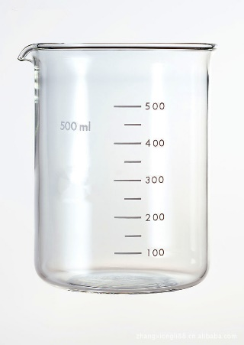
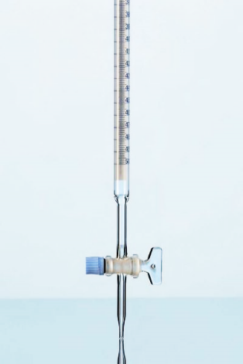
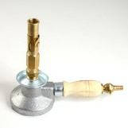
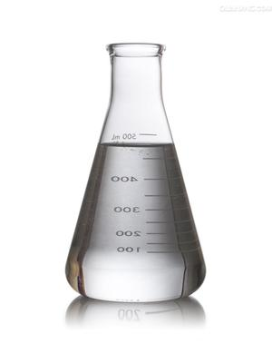
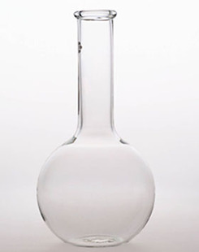
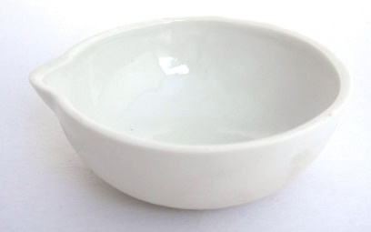
6. Laboratory Equipment
Beaker 烧杯
Buret滴定管
Burner喷灯
Crucible tongs坩埚钳
Dropper pipette滴管
Erlenmeyer flask锥形瓶
Evaporating dish蒸发皿
Florence flask 平底烧瓶

Slide 12
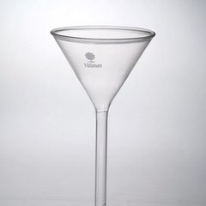
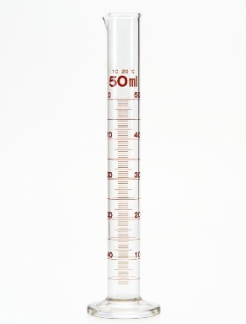
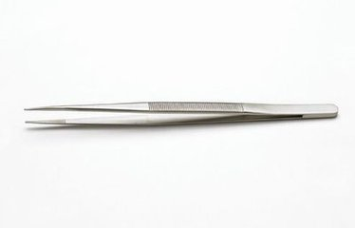
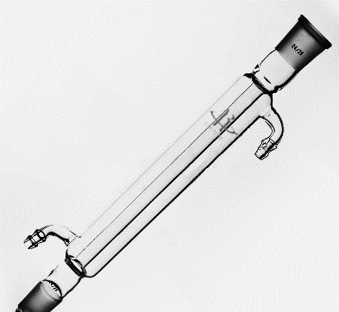
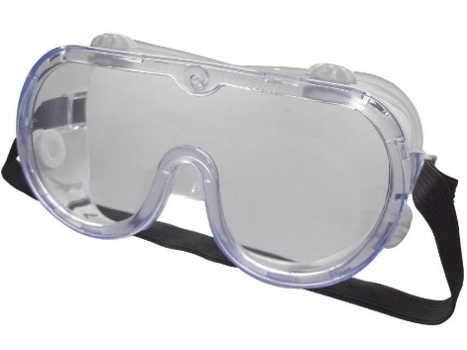
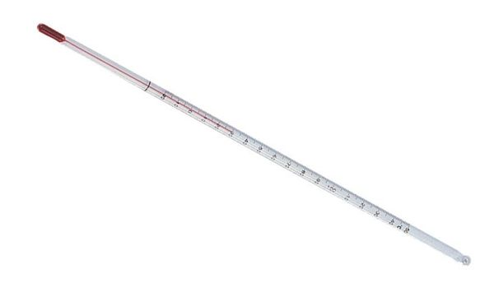
6.Laboratory Equipment
Forceps 镊子
Funnel漏斗
Graduated cylinder量筒
Rubber policeman 橡胶淀帚
Safty goggles护目镜
Test tube试管
Thermometer温度计
Condenser pipe冷凝管

Slide 13
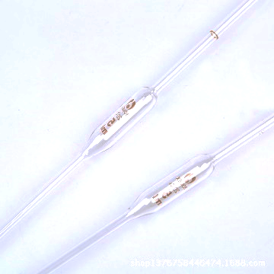
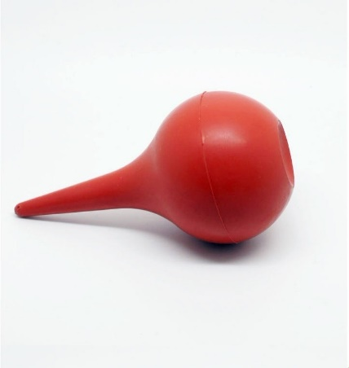
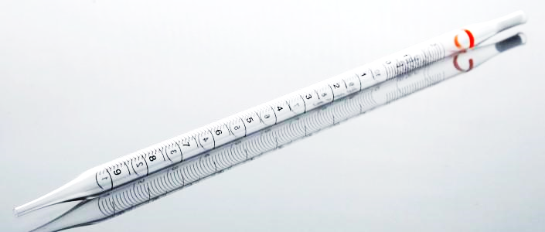
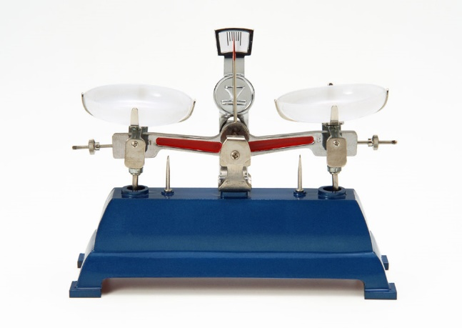
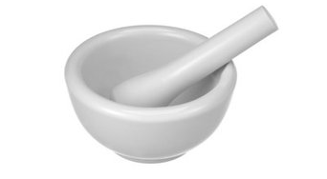
6.Laboratory Equipment
Graduated pipette移液管
Volumetric pipette容量移液管
Pipette bulb洗耳球
Mortar and pestle研钵和研杵
Platform balance天平
Ring clamp 铁圈

Slide 14
_{酸碱中和滴定}
Titration
1、定义：
用已知浓度的酸（或碱）测定未知浓度的碱（或酸）浓度的方法叫酸碱中和滴定。
_{*已知浓度的溶液——标准液}
_{*未知浓度的溶液——待测液}
2、原理：
HCl+NaOH=NaCl+H₂O
C₁V₁=C₂V₂
C₂V₂
C₁＝
V₁

Slide 15
3、实验仪器
Buret
类型:酸式滴定管和碱式滴定管
标识:标有温度、规格、刻度 （“0”刻度在最高点，上下部各有一段无刻度）最小分刻度：0.1mL，读数精确到0.01mL

Slide 16
4.中和滴定曲线
PH
12 10 8 6 4 2
酚酞
颜色突变范围
甲基橙
0 10 20 30 40 V(NaOH)mL

Slide 17
5、指示剂的选择及滴定终点的判断
甲基橙 3.1-4.4 红－橙－黄
酚酞 8-10 无－粉红
（1）指示剂
原则：浅入深
（2）滴定终点的判断
指示剂的颜色发生突变并且半分钟不变色即达到滴定终点，终点的判断是滴定实验是否成功的关键。

Slide 18
6、滴定管的使用准备
(1)检查是否漏水
(2)洗涤：先水洗，再用待装液润洗2-3次
(3)排气泡，调液面：先装入液体至“0”刻度以上2-3厘米处，排净气泡后调整液面到“0”或“0”以下，平视记下刻度，

Slide 19
7、实验步骤
(1)查漏
滴定管是否漏水、旋塞转动是否灵活
(2)洗涤
滴定管：
用蒸馏水洗→然后用待装液润洗2～3次。
锥形瓶：
蒸馏水清洗2~3次（不能用待盛液润洗）

Slide 20
(3)装液
滴定管中装入待测液→挤气泡→调液面→记下起始读数→放液至锥形瓶→记录终点读数→滴入指示剂
滴定管中装入标准液→挤气泡→调液面→记下起始读数

Slide 21
(4)滴定
右手持锥形瓶颈部，向同一方向作圆周运动
. 左手控制活塞（或玻璃球）
滴加速度先快后慢
视线注视锥形瓶中溶液颜色变化
. 指示剂变色后，半分钟颜色不变，到达滴定终点，再读数。
.复滴2~3次，记录数据。

Slide 22
(4)滴定
右手持锥形瓶颈部，向同一方向作圆周运动
. 左手控制活塞（或玻璃球）
滴加速度先快后慢
视线注视锥形瓶中溶液颜色变化
. 指示剂变色后，半分钟颜色不变，到达滴定终点，再读数。
.复滴2~3次，记录数据。

Slide 23
实验：用0.10mol/L的NaOH溶液滴定稀盐酸
(1)查漏
(2)洗涤（滴定管，锥形瓶，润洗）
(3)装液（待测液，标准液，指示剂）
(4)滴定
右手持锥形瓶颈部，向同一方向作圆周运动
左手控制活塞（或玻璃球）
滴加速度先快后慢
视线注视锥形瓶中溶液颜色变化
指示剂变色后，半分钟颜色不变，到达滴定终点，
再读数。
复滴2-3次，记录数据。

